Slide 1
4.Проектирование
Басаргин Клим 22307

Slide 2
Задача
Построить высокоуровневые модели (структурные и поведенческие) разрабатываемого ПО. Произвести не менее 3-х детализаций. Произвести автоматическую генерацию кода (если поддерживается). Составить отчет содержащий:
описание проектируемого ПО;
построенные диаграммы моделей;
анализ недостатков и свойств.

Slide 3
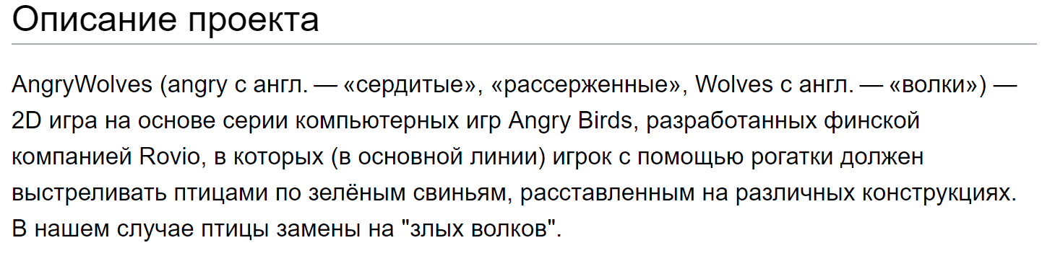
Проект ТППО

Slide 4
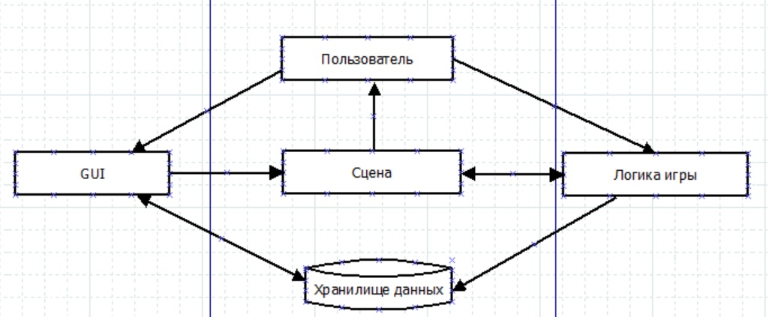
Модель высокоуровневой архитектуры с помощью редактора Dia

Slide 5
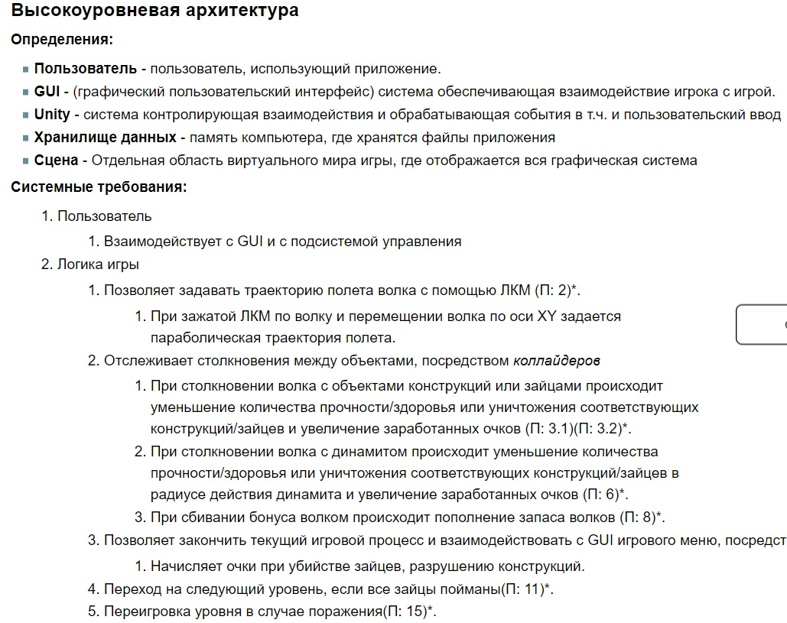
Описание

Slide 6
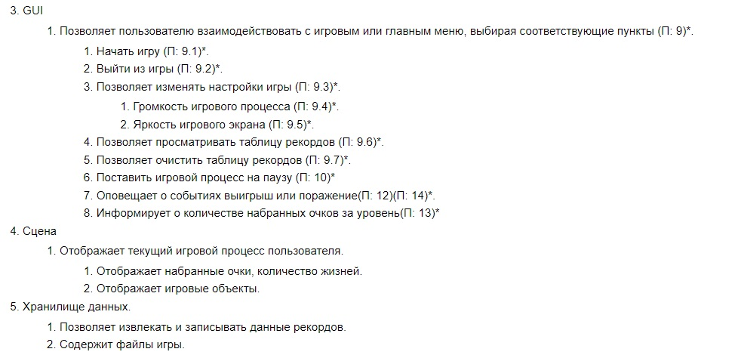
Описание

Slide 7
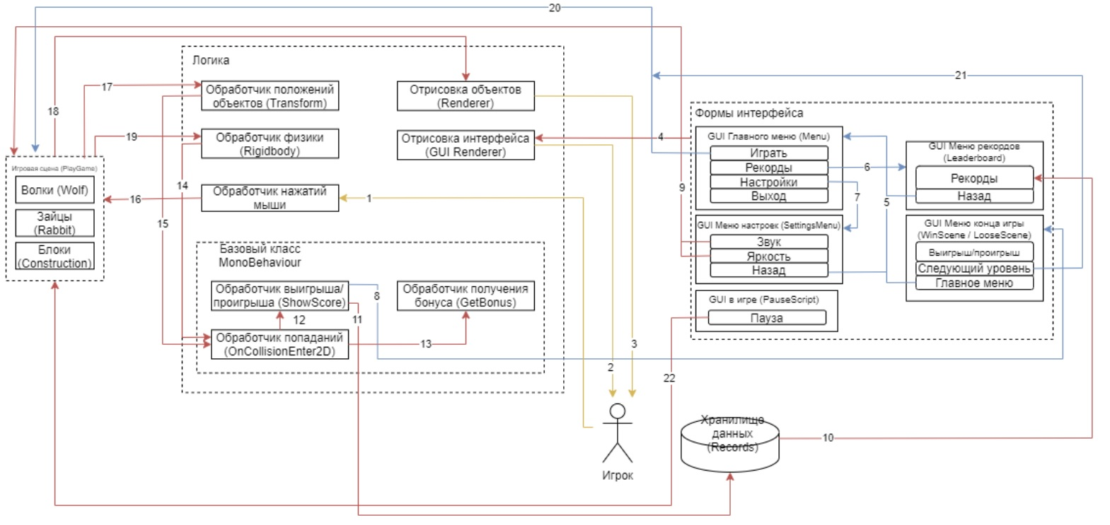
Подробная высокоуровневая схема из документа проектирования(draw.io)

Slide 8
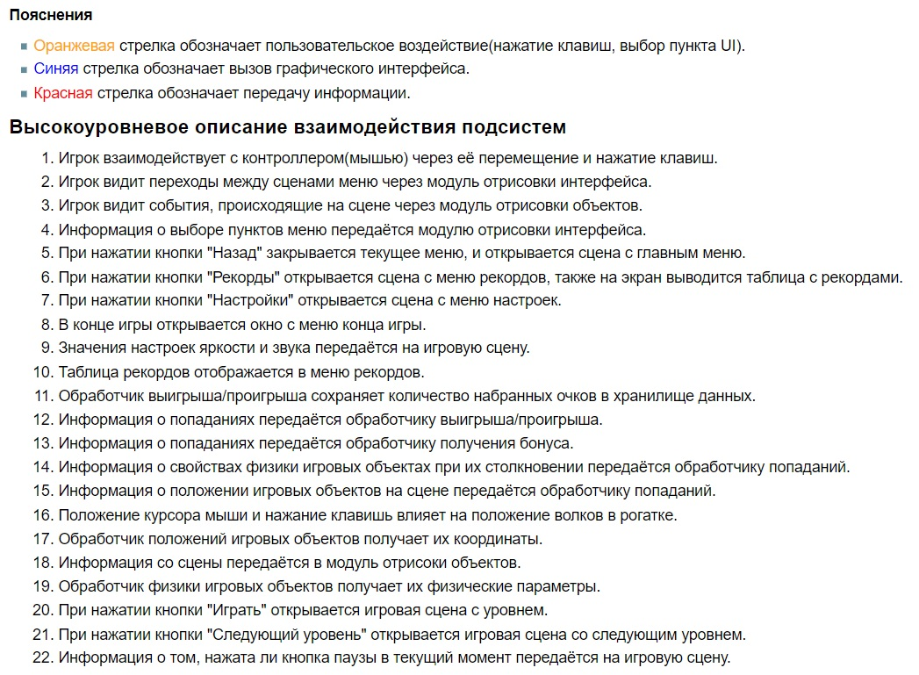
Описание

Slide 9
Анализ
Dia
Плюсы:
Отсутствие необходимости в интернет соединении
Крайне малые затраты ресурсов устройства
Минусы:
Отсутствие поддержки
Неудобный интерфейс
Малая вариативность построения по современным меркам
Отсутствие совместной работы
Draw.io
Плюсы:
Разнообразие форм и шаблонов построения
Простой и понятный интерфейс
Поддержка
Совместная работа в команде
Возможность сохранения в облако
Минусы:
Требуется интернет соединение
Возможна загруженность на слабых устройствах

